Slide 1


Tham chiếu this

Slide 2
Tham chiếu this:
Tham chiếu this rất quan trọng trong các ngôn ngữ lập trình, C#, Java…cũng sử dụng tham chiếu this. Để hiểu được tham chiếu this ta cần đi từ khái niệm Instance variable và local variable
Instance variable là các thuộc tính, các biến khai báo ngoài lớp. Toàn bộ các hàm trong lớp điều có thể truy suất được.
Local variable là các biến được khai báo trong đối số của hàm hoặc nội dung hàm. Chỉ có hàm này mới truy suất được các biến local variable của nó, các đối số trong hàm thường được mặc định là readOnly(val)

Slide 3
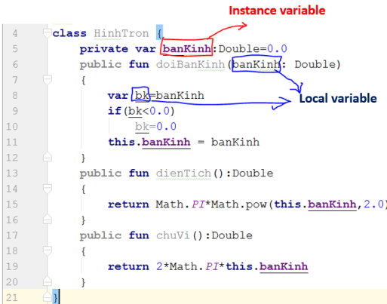
Tham chiếu this:
Rõ ràng ta thấy biến banKinh ở dòng lệnh số 5 là instance variable. Biến banKinh ở dòng số 6 và biến bk ở dòng 8 là local variables.
Khi chúng ta rành các quy tắc về OOP, ta có thể dùng công cụ để tạo ra các constructor, các hàm. Rất thường xuyên chúng ta gặp trường hợp instance variable và local variable trùng tên nhau. Vậy làm sao để phân biệt được là chương trình đang gọi loại biến nào. Ví dụ ta quan sát dòng lệnh số 11 ở trên:
this.banKinh=banKinh

Slide 4
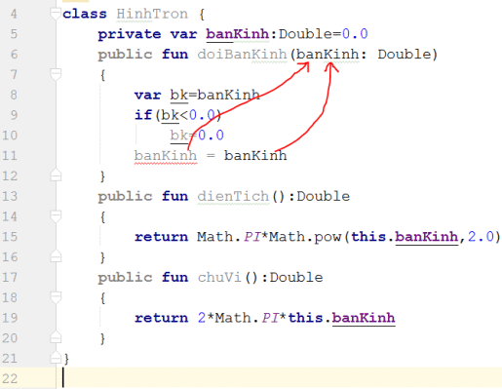
Tham chiếu this:
Chúng ta có lưu ý quan trọng sau:
Nếu tại một dòng lệnh mà đồng thời cùng truy suất tới instance variable và local variable(cùng tên) thì chương trình sẽ ưu tiên truy suất tới biến local variable
Tức là nếu như dòng lệnh số 11 ta xóa từ khóa this đi, sẽ trở thành:

Slide 5
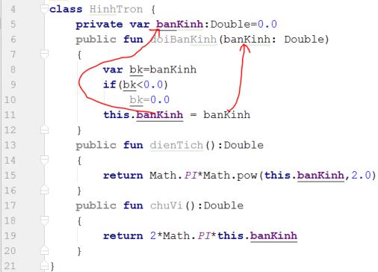
Tham chiếu this:

Slide 6


Hey! Coding is easy!
END

